Slide 1
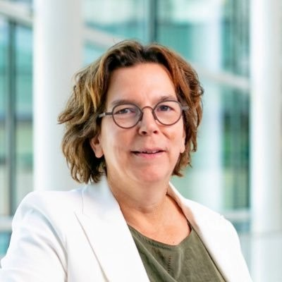
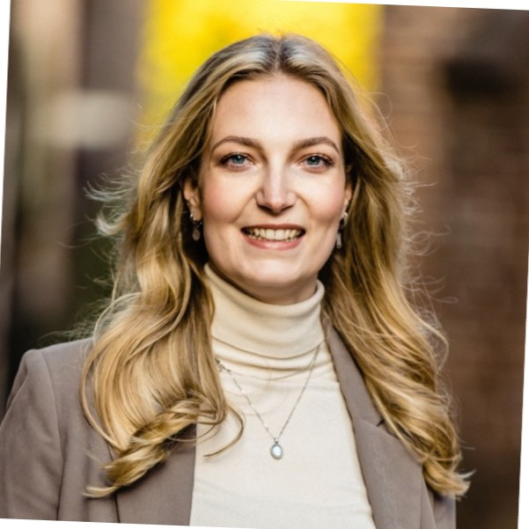
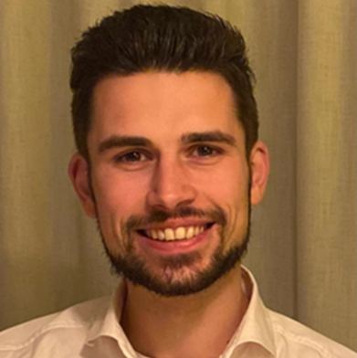
Update onderzoek
Lotgenotendag patiëntenvereniging speekselklierkanker
28 maart 2026

Slide 2
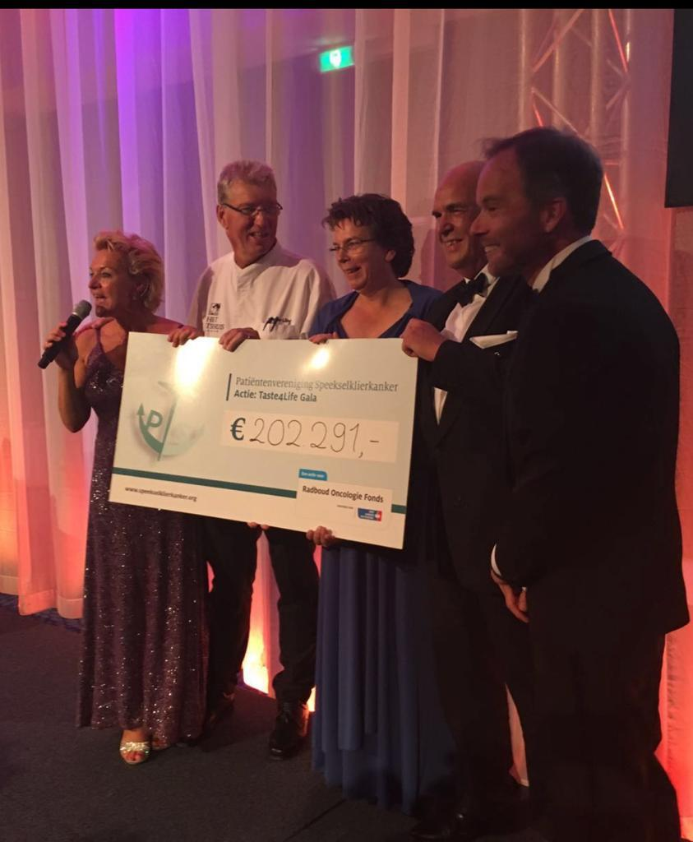
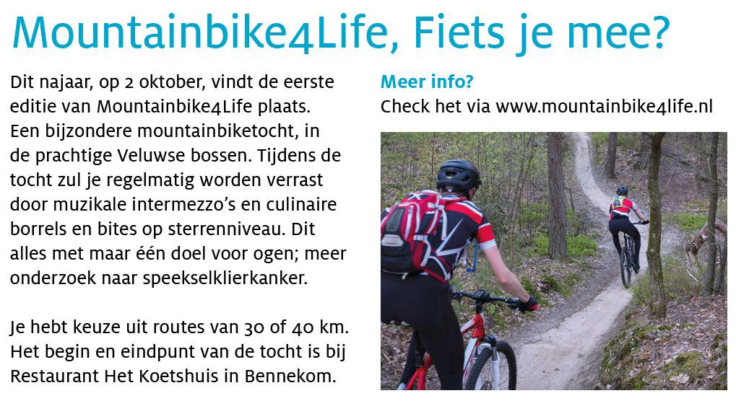
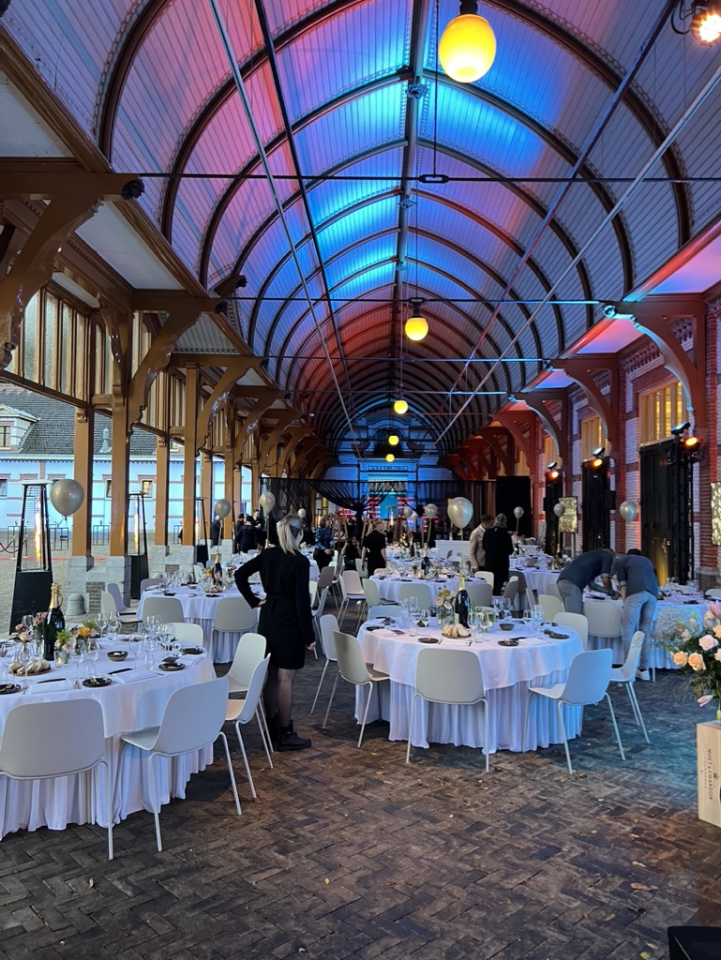
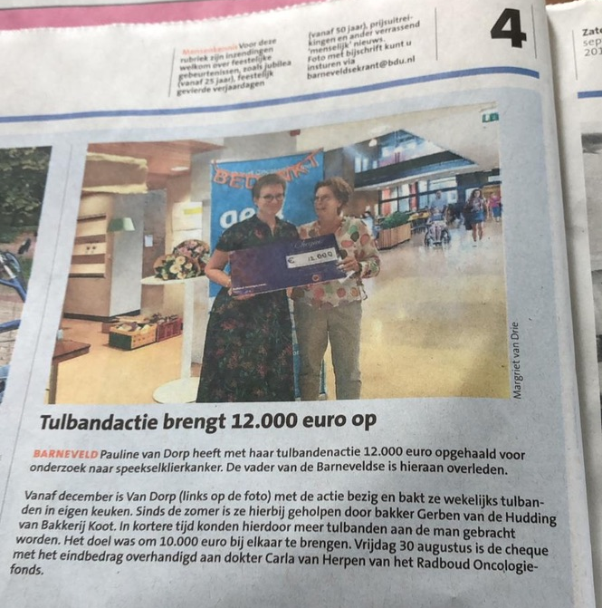
Speekselklierkanker onderzoek
‘A sea of opportunities’
‘From common to rare’
Patiënten zijn betrokken:
Patiëntenvereniging speekselklierkanker
ACCRF (VS)
Concentratie van patiënten:
Tertiair centrum
Toestemming voor biobank
Behandeling in andere centra

Slide 3


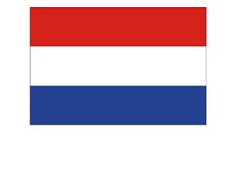




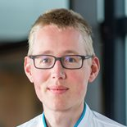
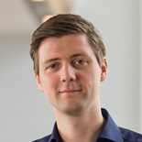
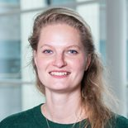
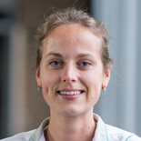
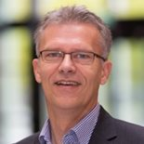
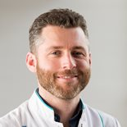

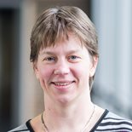
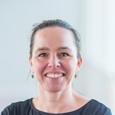

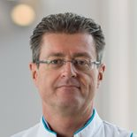
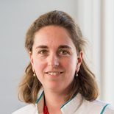
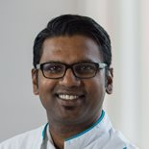
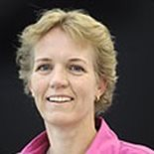
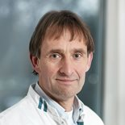
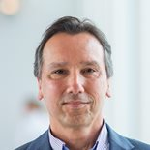
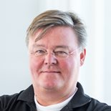
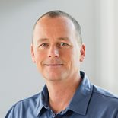
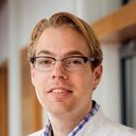




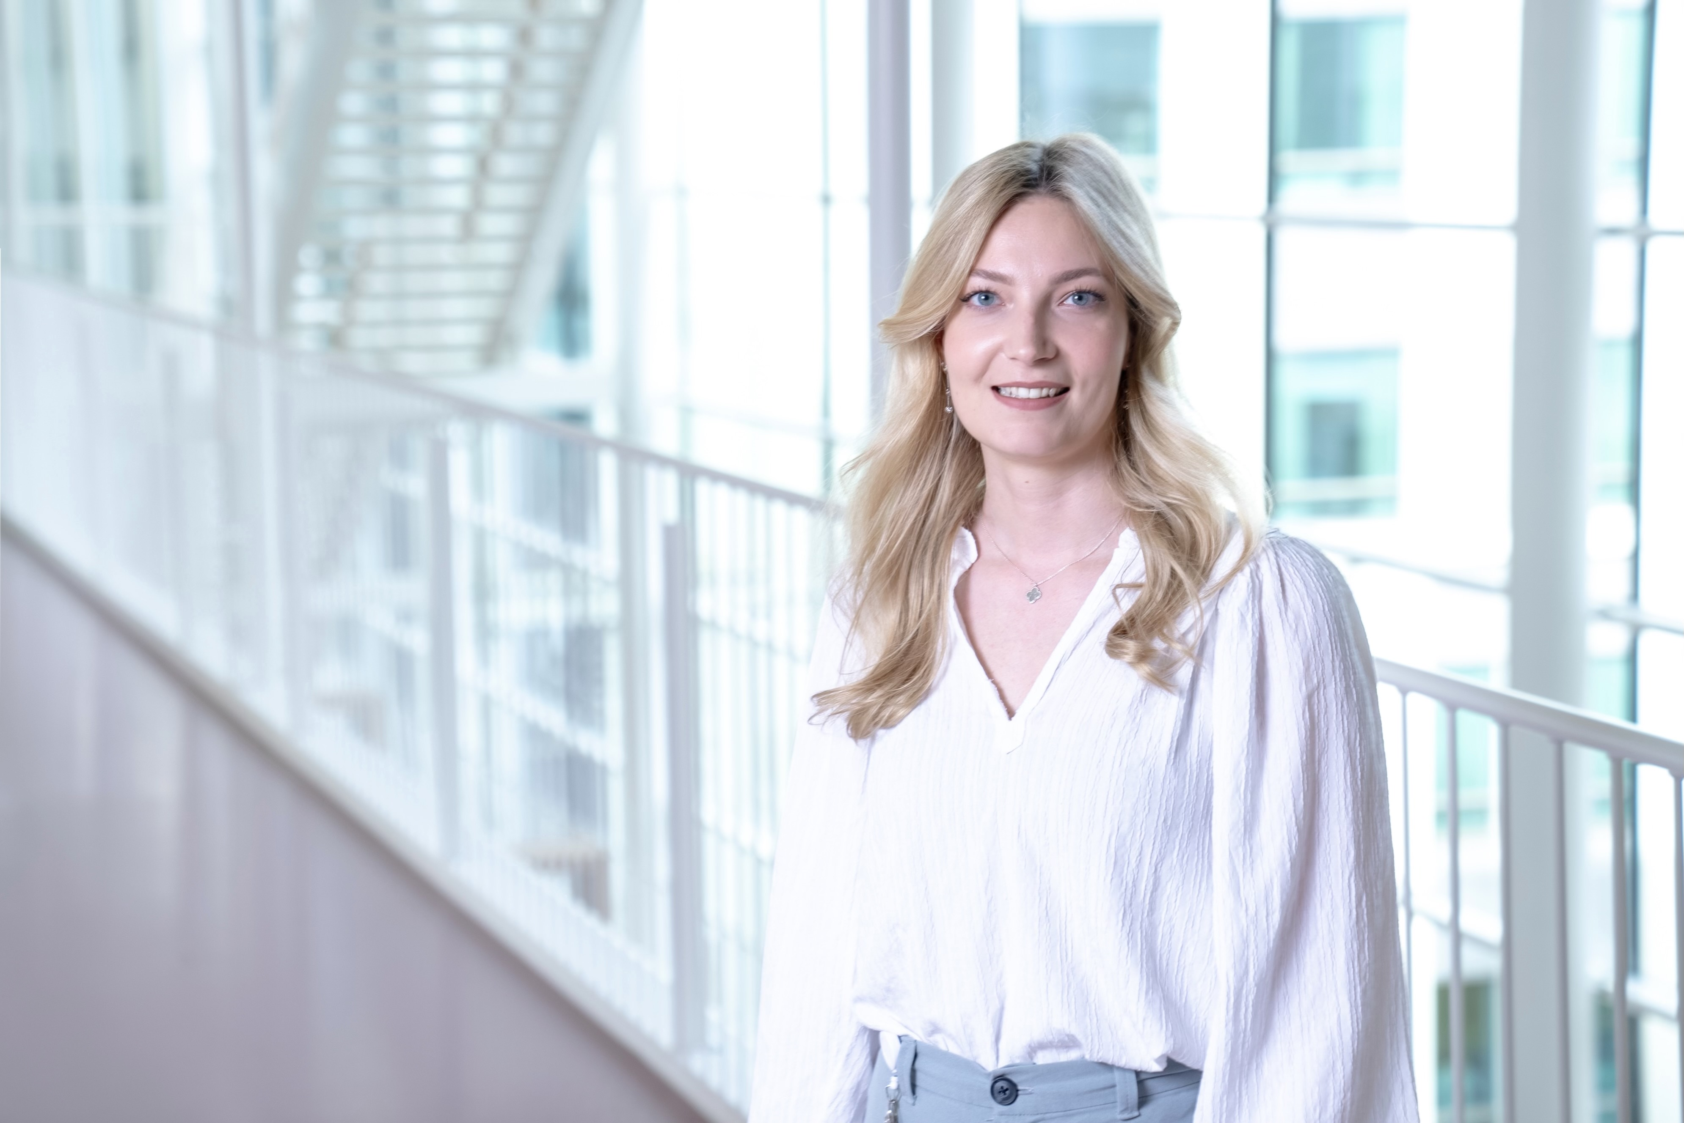
IRCI
EURACAN
Nederlandse Hoofd-hals vereniging
Tsjechië
Prof. Skálová
Internationale samenwerkingen
België
Prof. vander Poorten
Italië
Dr. Licitra
Dr. Locati
Spanje
Dr. Braña
PALGA
Dutch National Pathology Database
SKK onderzoeks-team
Radboudumc
Internationale SKK onderzoeks- centra
Japan
Dr. Tada
U.K.
Dr. Metcalf
SKK
Patiënt Networken
InnoSIGN®
mRNA Pathway activity tests
Frankrijk
Dr. Even
Patiënten-verenging SKK
Externe samenwerking
ACCRF
American ACC patient network
Engelse patiënt ACC network

Slide 4
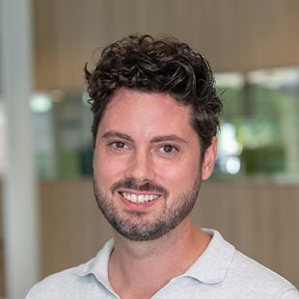
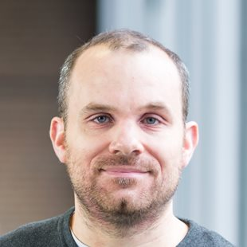
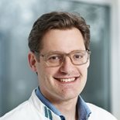
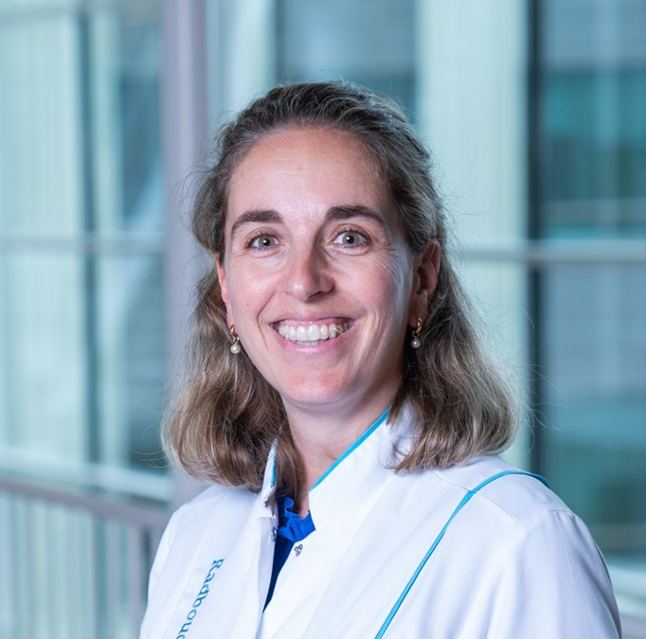
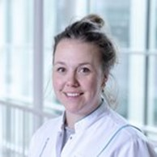
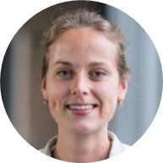
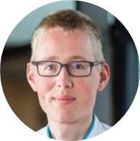
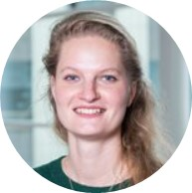
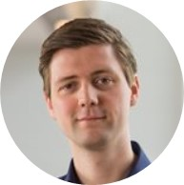
Samenwerking
Jimmie Honings KNO-arts
Ilse van Engen -van Grunsven Patholoog
Mark Gorris Postdoc
Willem Weijs MKA-chirurg
Johannes Textor Ass. Professor
Robert Takes Professor
Jolanda de Vries Professor
MEDISCHE ONCOLOGIE
Tumor immunologie
Hoofd-hals chirurgie
Sjoert Pegge Radioloog
Marianne Jonker Ass. Professor Health evidence
Carla van Herpen Professor
Chantal Driessen Medisch oncoloog
Nucleaire geneeskunde
Experimentele urologie
James Nagarajah Professor
Martin Gotthardt Professor
Kim Nillesen Casemanager
Promovendi
Tilly Aalders Senior Analist
Gerald Verhaegh Senior onderzoeker
Jack Schalken Professor
Eline Boon
Wim van Boxtel
Maike Uijen
Gerben Lassche
Jetty Weijers
Niels van Ruitenbeek
Tim Dijkema Radiotherapeut

Slide 5
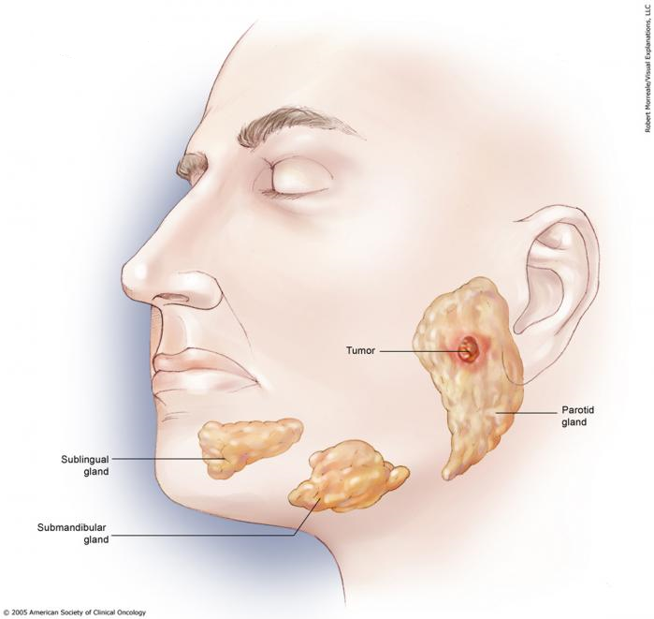
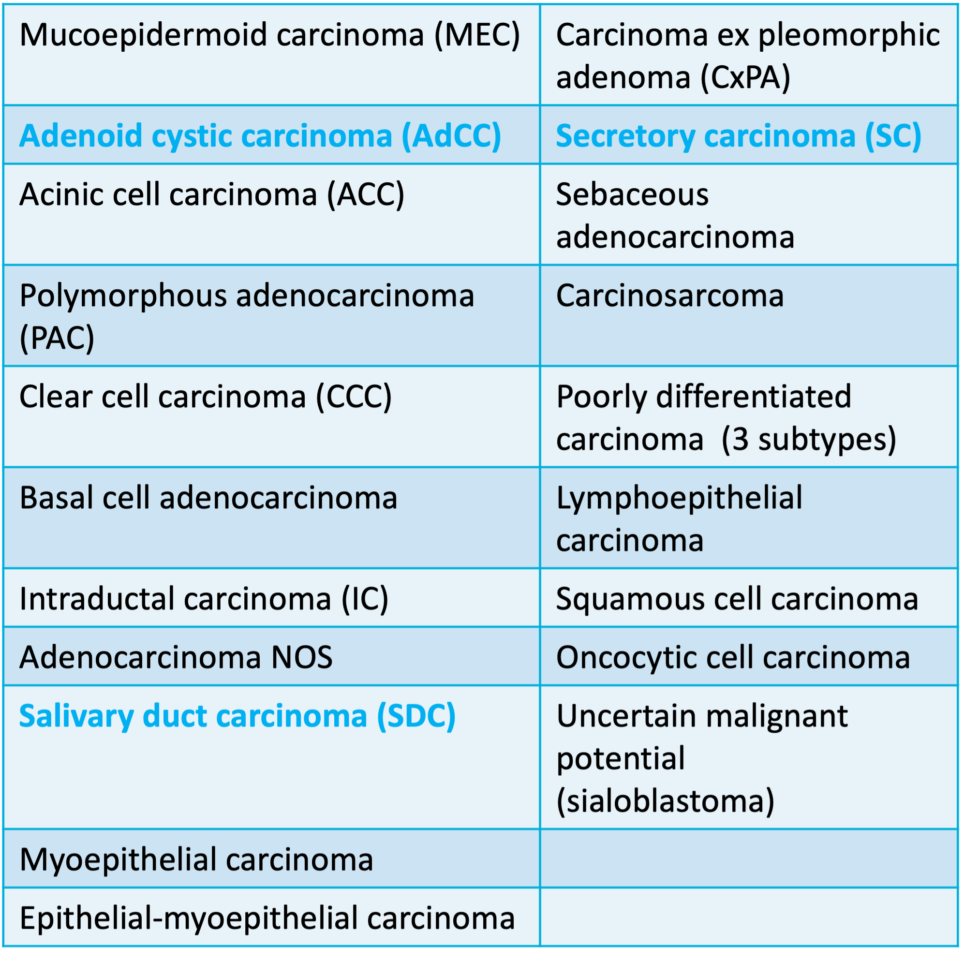
Speekselklierkanker
Zeldzame en complexe ziekte
Incidentie: 2/100.000
22 histologische subtypes
Behandeling: operatie +/- radiotherapie
Teruggekeerde of uitgezaaide ziekte:
Adenoid cysteus carcinoom (AdCC)
Salivary duct carcinoom (SDC)

Slide 6
Studies
Afgerond
Lopend
Toekomstig
Postmortem studie
LUPSA studie
ADT scan studie
DUCT Cohort A
Biobank & Database
3D-tumoren kweken
Vragenlijsten
DUCT Cohort B
CAESAR studie
P63/MYC/B7-H4 studie
Immuunomgeving
TAG-72
Adjuvante therapie
ZODIAC dosimetrie
FAPI studie
B7-H4 ADC
PRAME studie
Petosemtamab
UPRATE studie

Slide 7
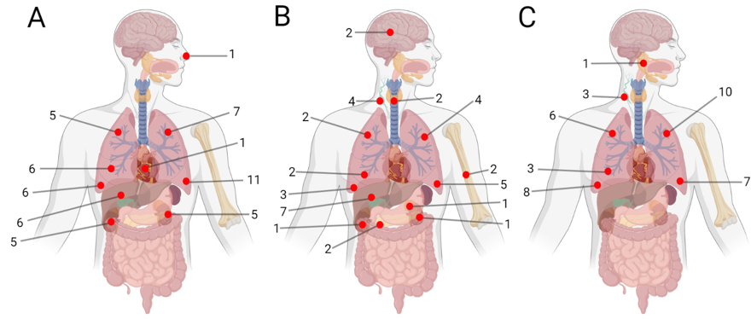
Afgeronde studies
Evolutie van speekselklierkanker
4 patiënten hebben hun lichaam ter beschikking gesteld aan de wetenschap
DNA analyse van meerdere tumoren (uitzaaiingen) per patiënt (4-7) van 3 patiënten (andere patiënt te weinig materiaal door covid maatregelen)
Adenoïd cysteus carcinoom
Adenoïd cysteus carcinoom
Myoepitheliaal carcinoom

Slide 8
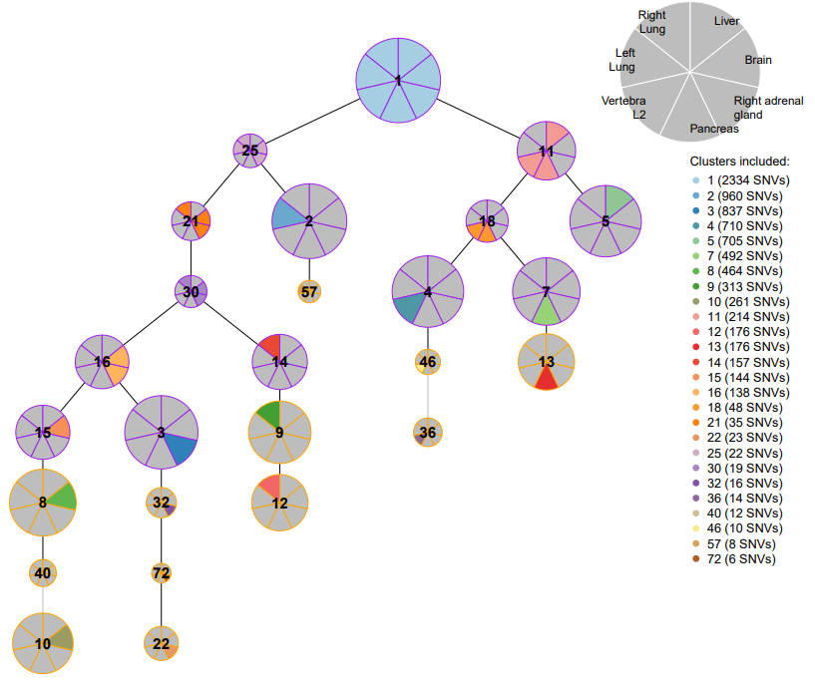
Afgeronde studies
Evolutie van speekselklierkanker
Reconstructie van tumorevolutie per patiënt d.m.v. bomen
Veel vertakkingen in bomen → genetische verschillen tussen tumoren binnen patiënten
Eén biopt geeft geen representatief beeld van de hele ziekte

Slide 9





DUCT studie: deel A en deel B
Afgeronde studie & lopende studie
24 SDC patiënten met teruggekeerde of uitgezaaide ziekte die resistent zijn voor anti-hormonale therapie
Kunnen we resistentie tegengaan en de kanker weer gevoelig maken voor anti-hormonale therapie?
Gosereline (10.8 mg/12w)
Bicalutamide (50 mg/1dd)
Dutasteride (0.5 mg/1dd)
Percentage patiënten dat een respons heeft en de duur van deze respons
Circulerend tumor DNA
Grant no. 10140022110057

Slide 10












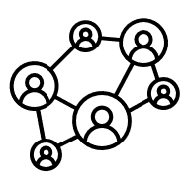


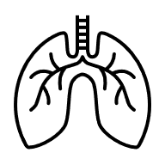
Biobank
Lopende studies
Grote database!
Leren van elke patiënt met speekselklierkanker

Slide 11
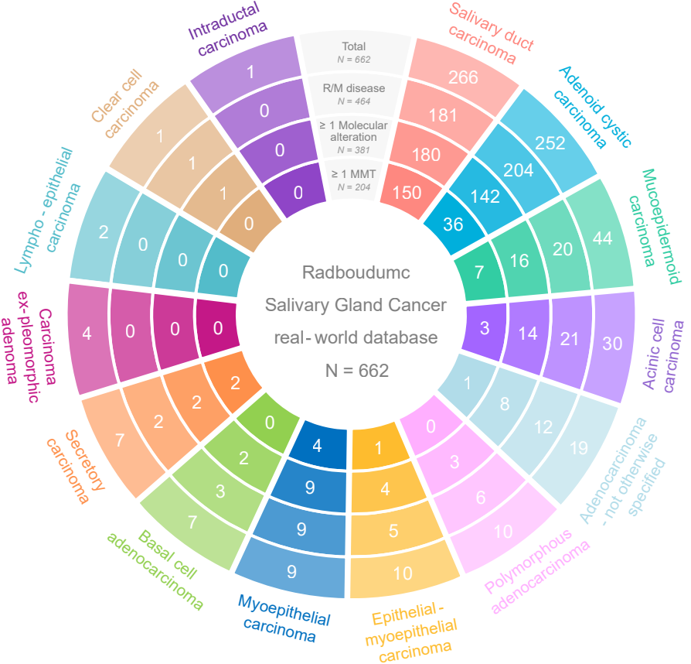
Biobank
Lopende studies
Moleculair-gematchte therapieën voor patiënten met recidief en/of gemetastaseerde ziekte
Artikel wordt binnenkort gepubliceerd in oncologisch tijdschrift!

Slide 12
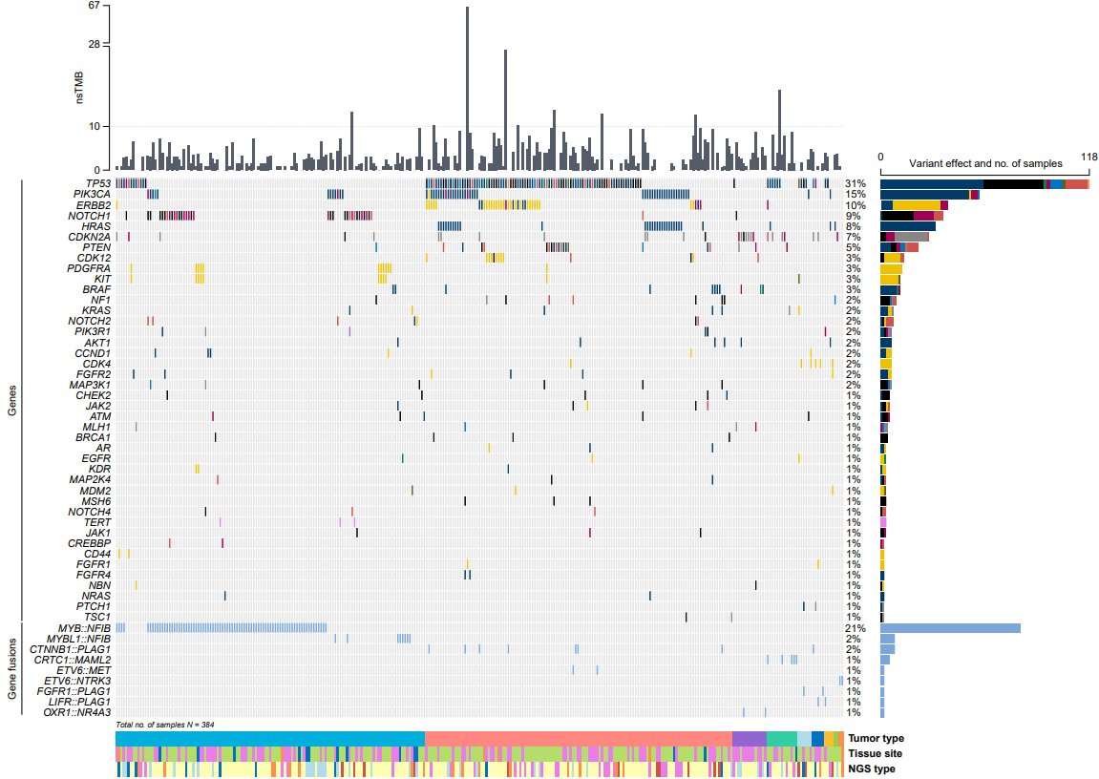

Slide 13
CAESAR studie
Lopende studies
Capecitabine: chemotherapie tabletten, effectief in o.a. borstkanker, darmkanker en maagkanker
Wordt ook gegeven voor salivary duct carcinoom, maar gegevens over de effectiviteit ontbreken
Doel: beoordelen van de effectiviteit van capecitabine in patiënten met salivary duct carcinoom
Na progressie op hormoontherapie, anti-HER2 therapie (indien HER2 positief) en carboplatin/paclitaxel (indien fit genoeg)

Slide 14
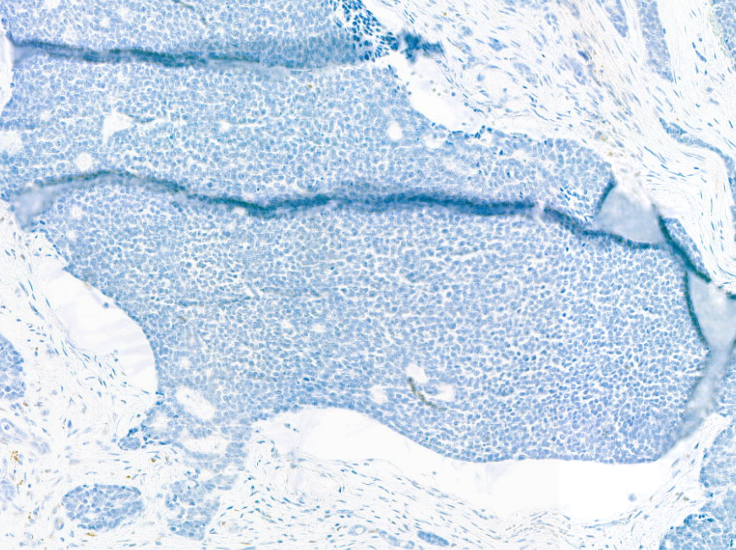
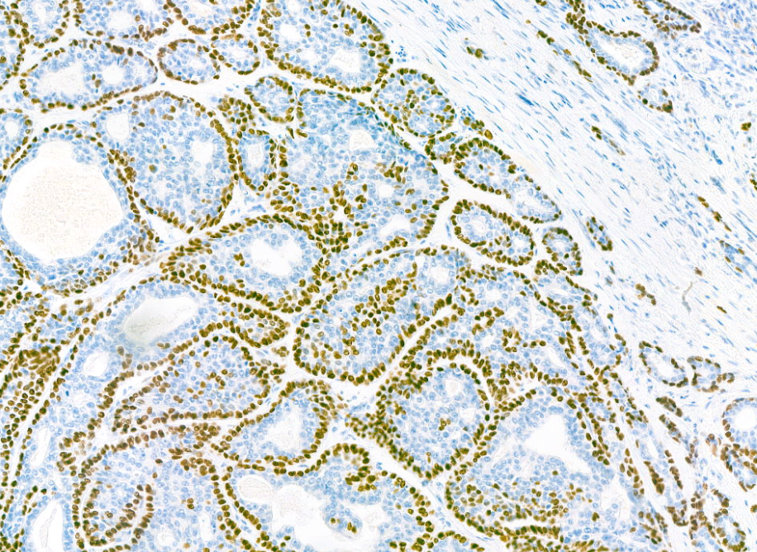

2 types adenoïd cysteus carcinoom
Lopende studies
Type 1: - agressief, kortere overleving - lage p63 kleuring
Uitzaaiingen in longen, bot, lever
Type 2: - groeit langzaam, langere overleving - hoge p63 kleuring
Meestal alleen uitzaaiingen in longen

Slide 15
2 types adenoïd cysteus carcinoom
Lopende studies
P63 kleuringen gedaan op tumoren van 102 patiënten
Internationale samenwerking met in totaal 12 centra
Doel: beoordelen of p63 kleuring de overleving van patiënten met adenoïd cysteus carcinoom kan voorspellen

Slide 16
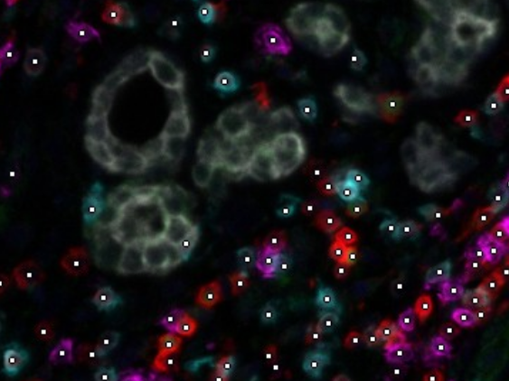
Immuuncellen (= afweercellen) in speekselkliertumoren
Lopende studies
‘Normale’ immuuntherapie werkt niet in speekselklierkanker
Op zoek naar een andere strategie voor immuuntherapie
In kaart brengen van immuuncellen in de tumor
Twee studies: SDC en AdCC
Kijken naar verschillen tussen 2 types AdCC

Slide 17
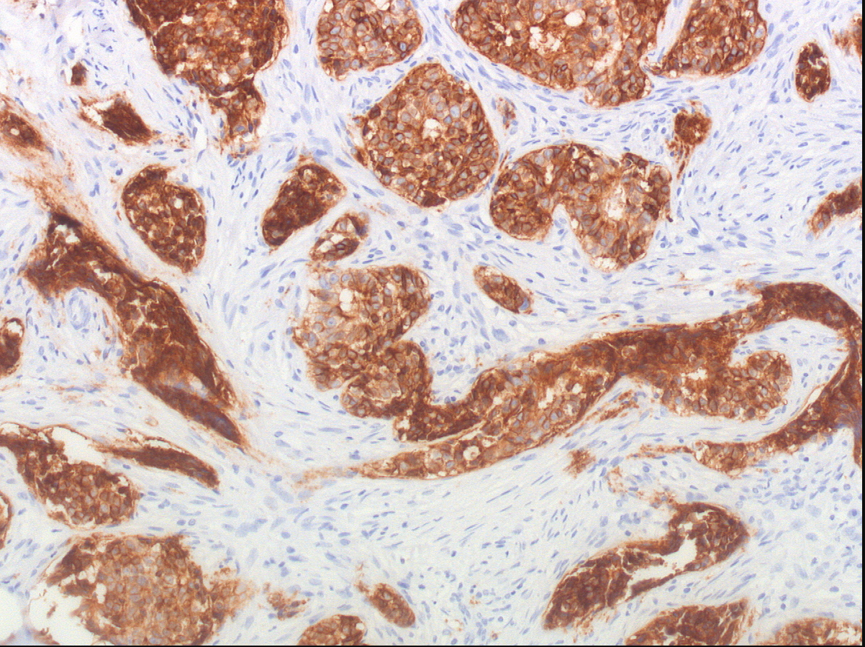
B7-H4 in adenoïd cysteus carcinoom
Lopende studies
B7-H4: eiwit dat in hoge mate aanwezig is op tumorcellen van borstkanker en adenoïd cysteus carcinoom
Is nauwelijks aanwezig op gezonde cellen → aangrijpingspunt voor therapie
Lijkt meer aanwezig AdCC type I dan op AdCC type 2
Doel: bevestigen van hoge mate van B7-H4 en in kaart brengen van verschillen tussen AdCC type I en AdCC type 2

Slide 18
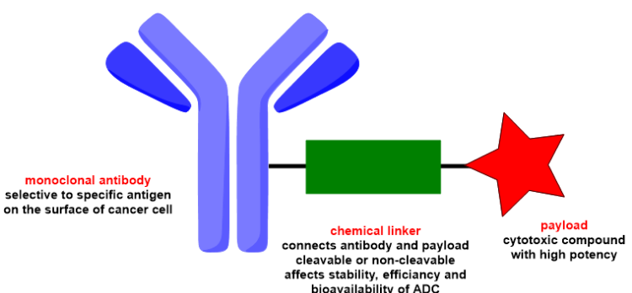
Emiltatug Ledadotin (Emi-Le)
Toekomstige studies (ism farmaceut)
Antibody drug conjugate gericht op B7-H4
Antilichaam gericht tegen B7-H4
Linker
Cytotoxische stof

Slide 19
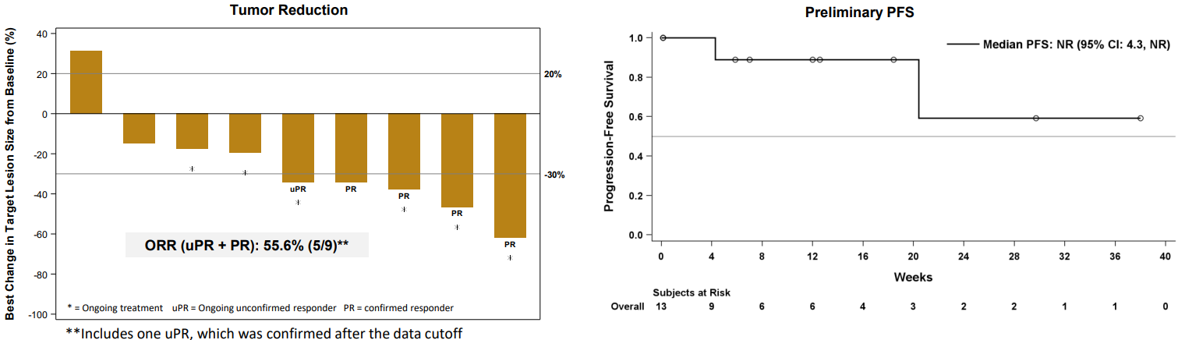
Toekomstige studies (ism farmaceut)
Emiltatug Ledadotin (Emi-Le)
Veelbelovende resultaten in VS

Slide 20
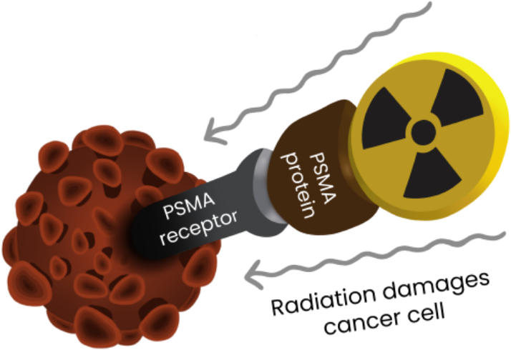

Nieuwe PSMA PET scan studie
Toekomstige studies (onze studie)
Vervolg op eerdere PSMA therapie studie met Lutetium-PSMA
Veilige behandeling
Beperkte effectiviteit
Stralingsdosis in tumoren bleek te laag
Lutetium
Straling beschadigt de tumorcel

Slide 21



Nieuwe PSMA PET scan studie
Toekomstige studies (onze studie)
15 patiënten met adenoïd cysteus carcinoom
Doel: voorspellen van stralingsdosis in tumoren met andere soorten PSMA-therapie
Het verrichten van 3 scans i.p.v. 1 scan maakt deze voorspellingen mogelijk
Injectie
6 uur
1 dag
7 dagen
Zirconium

Slide 22


Nieuwe PSMA PET scan studie
Toekomstige studies (onze studie)

Slide 23

FAPI PET scan studie
Toekomstige studies (onze studie)
FAP: eiwit dat specifiek voorkomt op kankercellen, ook in speekselklierkanker
FAPI: klein molecuul dat aangrijpt op het FAP eiwit
FAP
FAPI

Slide 24

Brenetafusp
Toekomstige studies (mogelijk)
‘Slimme immunotherapie’
Gericht tegen PRAME, een eiwit dat vaak voorkomt op AdCC tumorcellen
Hecht zich aan het eiwit PRAME en aan T cellen (immuuncellen)
T-cellen worden naar de kankercellen toegetrokken en aangezet om ze te doden
PRAME

Slide 25

Petosemtamab (MCLA-158)
Toekomstige studies (mogelijk)
Bispecifiek antilichaam → dubbele werking
Remt groeisignaal (EGFR) in kanker stamcellen (LGR5)
Veelbelovende resultaten in hoofd-hals kanker

Slide 26
Toekomstige studies (mogelijk)
UPRATE studie
Salivary duct carcinoom: behandeling met gecombineerde hormoontherapie
Als dit niet meer werkt, kan abiraterone nog wel effectief zijn (blijkt uit recente studie)
MK-5684 (tabletten): krachtige remmer van mannelijk hormoon (van MSD)
Opzet studie: loting tussen MK-5684 en abiraterone
Welke behandeling is het meest effectief?
Wij initiatief nemers: hebben 12 centra wereldwijd mee mogen vragen: alle enthousiast!

Slide 27

Toekomstige studies
Radboud Oncologie Fonds
CAESAR studie (capecitabine voor SDC)
Ontwikkeling van een voorspelmodel op basis van verschillende soorten data
Vragenlijst studie: onderzoek naar risicofactoren en kwaliteit van leven
Benodigd bedrag: €496.214

Slide 28




Promovendi
?
Eline Boon
2014-2019
Wim van Boxtel
2017-2020
Maike Uijen
2019-2022
Gerben Lassche
2018-2022
Jetty Weijers
2021-2026
Niels van Ruitenbeek
2023-2026
?
?
2014
Toekomst

Slide 29



Acknowledgements
Dutch Patient Society Salivary Gland Cancer Albert van der Knaap Alex Tenders Joost Veerman Frans van Nunen^{ꝉ}
Wicher Löhr^{ꝉ}
Mark Thoonen ^{ꝉ}
Eline van Nunen
Margriet van Drie Ellen & Huub Kokkelmans
Department of Urology
Prof. dr. Jack Schalken
Dr. Gerald Verhaegh
Tilly Aalders
Onno van Hooij
Kees Jansen
Marion van der Putten
Elze Verbeek-Camps
Department of Medical Imaging
Prof. dr. James Nagarajah
Prof. dr. Martin Gotthardt Dr. Sjoert Pegge Dr. Peter Laverman Dr. Steffie Peters Dr. Bastiaan Privé Dr. Maartje van Rijk
Department of Pharmacy
Prof. dr. Nielka van Erp
Drs. Daphne van Dijk
AACRF
Jeff Kaufman Nicole Spardy Burr
Department of Medical Oncology
Dr. Chantal Driessen
Kim Nillesen
Michiel Kerkkamp
Dr. Wim van Boxtel
Dr. Gerben Lassche
Dr. Maike Uijen
Department of Radiation Therapy
Dr. Tim Dijkema
Department of Oral and Maxillofacial Surgery
Drs. Willem Weijs
Department of Otorhinolaryngology
Prof. dr. Robert Takes
Department of Pathology and Department of Genetics
Prof. dr. Marjolijn Ligtenberg
Dr. Tessa de Bitter
Department for Health Evidence
Dr. Marianne Jonker
Department of Pathology
Dr. Ilse van Engen – van Grunsven
Grant no. 10140022110057

